Slide 1
Terraform
Terraform
Lambda
© 2024 Ben Coepp Publishing

Slide 2
Vorplanung
Lambda-Funktionen implementieren
Lambda in Terraform
von Ben Cöppicus
20.04.2024 @ BenCoeppPublishing

Slide 3
Terraform
Vorplanung

Slide 4
AWS Lambda ist ein serverloser Computing-Dienst, der von Amazon Web Services (AWS) bereitgestellt wird. Der Begriff "serverlos" bedeutet dabei nicht, dass keine Server verwendet werden, sondern dass die Benutzer sich nicht um die Serververwaltung kümmern müssen. AWS Lambda übernimmt die gesamte Infrastrukturverwaltung, einschließlich Serverwartung, Skalierung und Sicherheitspatches.
Lambda
AWS

Slide 5
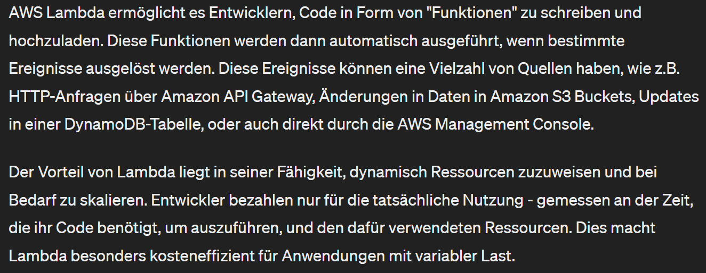

Slide 6
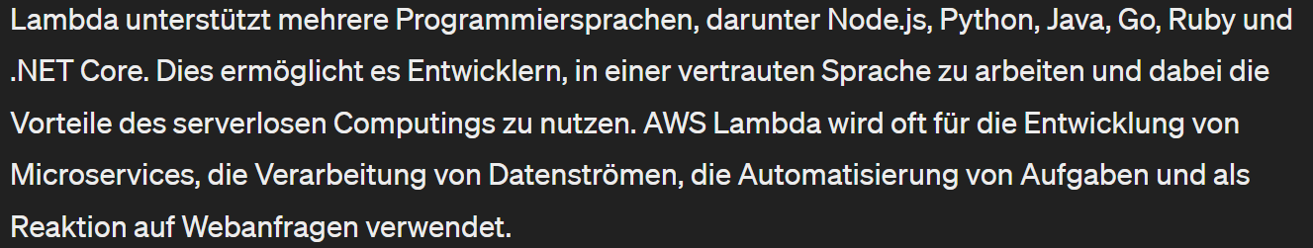

Slide 7
Terraform
Lambda-Funktionen implementieren

Slide 8
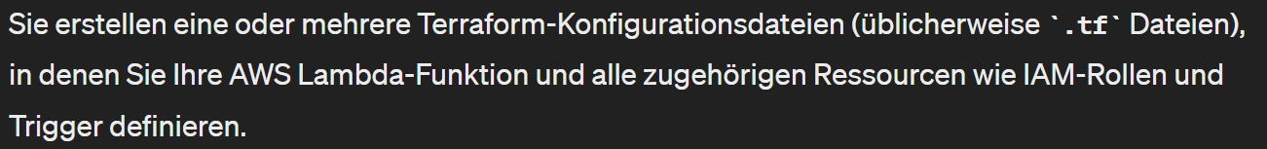

Slide 9
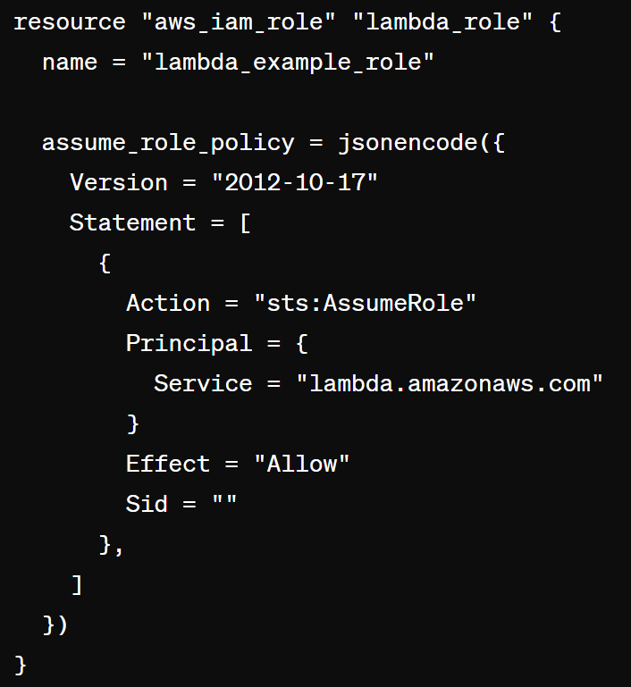

Slide 10
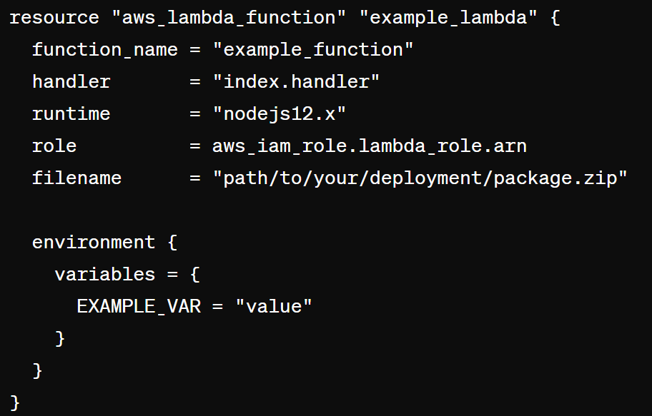

Slide 11
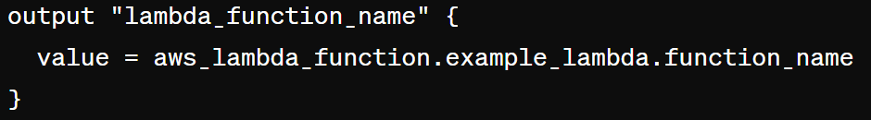

Slide 12
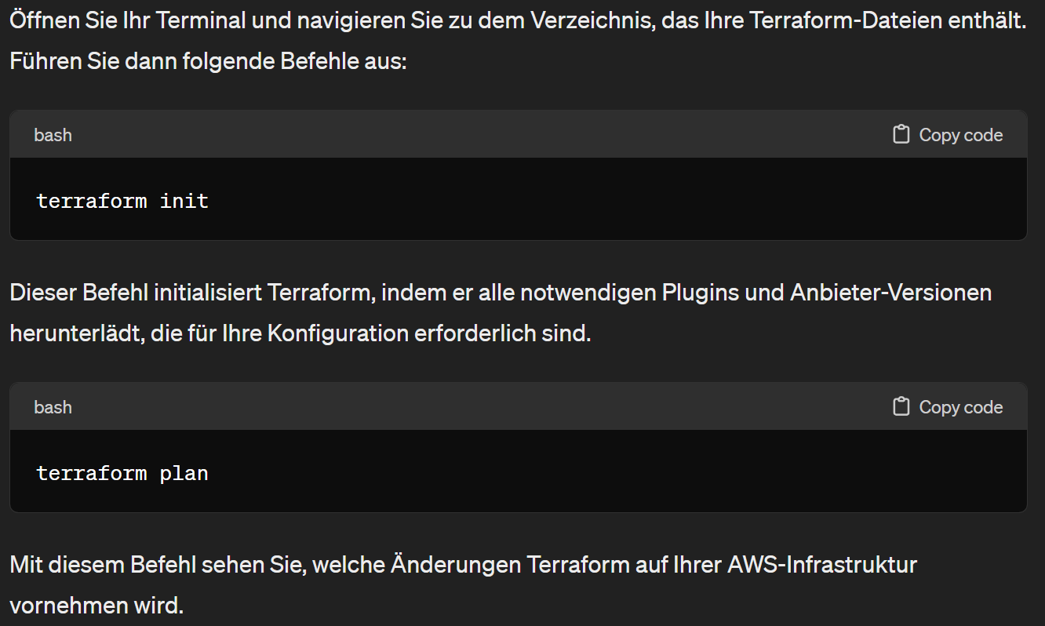

Slide 13
